Slide 1
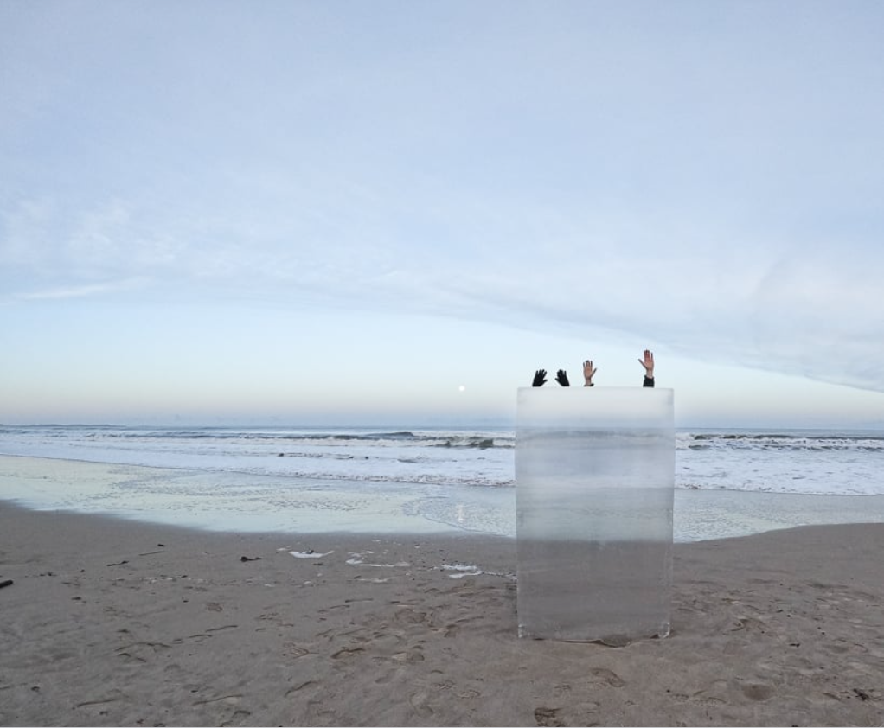
Neviditelný štít
Barbora Helmová

Slide 3
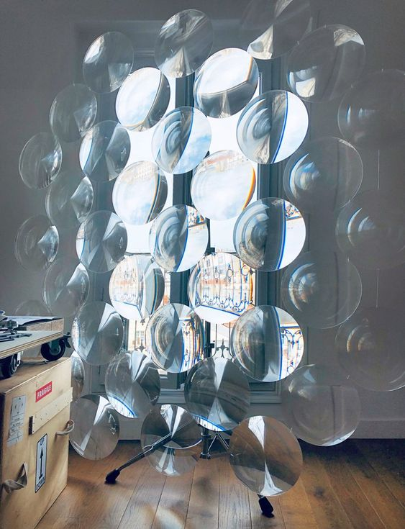
vývoj
4 roky
společnost Invisibility Shield Co.
26.3.2024
větší velikost, stabilita, lehkost, pevnost

Slide 4
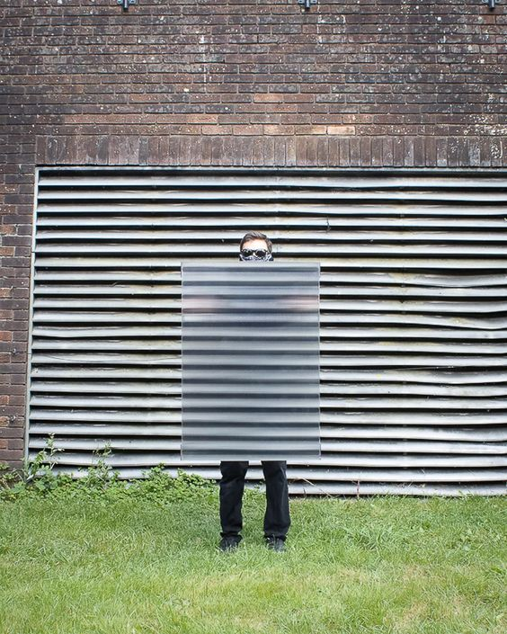
princip
ultravelké čočky, které rozptylují světlo a umožňují uživateli zcela zmizet z pohledu pozorovatele
tvar - zakřivený plát
materiál - čirý polykarbonát
kdo se dívá na štít zepředu, vidí pouze rozptýlené světlo pozadí

Slide 5
vlastnosti
3 velikosti - 20, 91 a 183 cm
1600, 8900 a 20 000 Kč
Vodotěsný
nepotřebuje žádné dobíjecí baterie
vyroben ze zcela recyklovatelných materiálů
přenosný

Slide 6
zdroje
https://www.designboom.com/technology/invisibility-shield-2-0-next-generation-cloaking-technology-03-27-2024/
https://www.novinky.cz/clanek/veda-skoly-britove-vyvinuli-novy-stit-neviditelnosti-40465769
https://fzone.cz/clanky/chcete-stit-neviditelnosti-tady-uz-se-na-nej-vybiraji-penize-7655
DĚKUJI ZA POZORNOST

